Slide 1
Los adolescentes en América Latina y el desarrollo sostenible
Elmer Valverde Alfaro
Mayo 2019

Slide 2
Adolescencia
Época de transito entre la niñez y la edad adulta.
Cambios hormonales, psicológicos y ambientales hacen a cada adolescente único.
A través de los años se han caracterizado muchas veces de manera negativa.
Gómez, M. (2014). ¿Cómo Salir exitoso de la adolescencia?. Santo Domingo, ediciones Búho.

Slide 3
Desarrollo sostenible
Objetivo de satisfacer las necesidades y aspiraciones del ser humano.
Solo es posible si la evolución demográfica concuerda con el potencial productivo de los ecosistemas.
Requiere que los efectos nocivos sobre el aire, el agua y otros elementos comunes a la humedad se reduzcan al mínimo, de forma que se preserve la integridad del sistema.
Melendez, M. Rev. Pistis Prax., Teol. Pastor., Curitiba, v. 8, n. 2, p. 497-526, maio/ago. 2016

Slide 4
La población de jóvenes y adolescentes representa un conjunto crítico de la población global, hasta 32% en países en vías de desarrollo.
Segmento poblacional cuyas necesidades son poco atendidas.
Agosto G et al. Ciência & Saúde Coletiva, 23(9):2797-2802, 2018

Slide 5
Castro, E. Revista Luna Azul, núm. 40, enero-junio, 2015

Slide 6
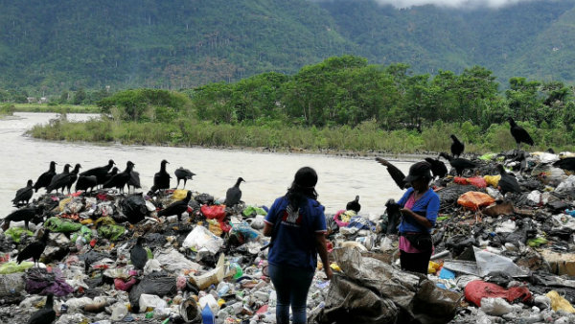
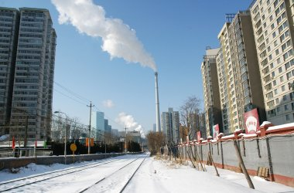
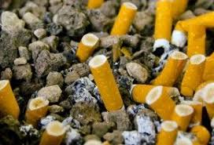
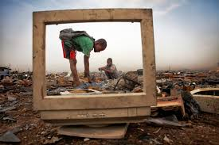

Slide 7
Involucrar adolescentes en el desarrollo sostenible
Reorientar la educación y el aprendizaje para que todos tengan la posibilidad de adquirir los conocimientos, las competencias, los valores y las actitudes necesarias para contribuir al desarrollo sostenible.
Reforzar el papel de la educación en todos los planes de acción, programas y actividades para promover el desarrollo sostenible
UNESCO (2014). Roadmap for Implementing the Global Action Programme on Education for Sustainable Development. Recuperado de http://unesdoc.unesco.org/images/0023/002305/230514e.pdf

Slide 8
¿Qué enseñar?
Formular preguntas críticas.
Aclarar los propios valores.
Plantearse futuros más positivos y sostenibles.
Pensar de modo sistémico.
Responder a través del aprendizaje aplicado.
Estudiar la dialéctica entre tradición e innovación.
Murga, M. Foro de Educación, v. 13, n. 19, julio-diciembre 2015.

Slide 9
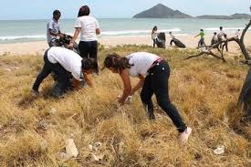
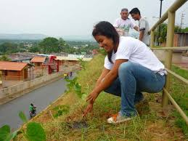
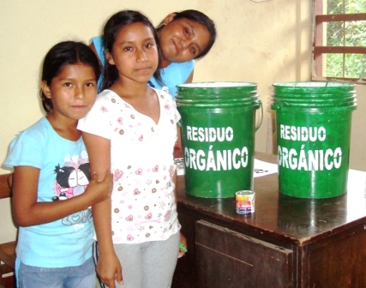
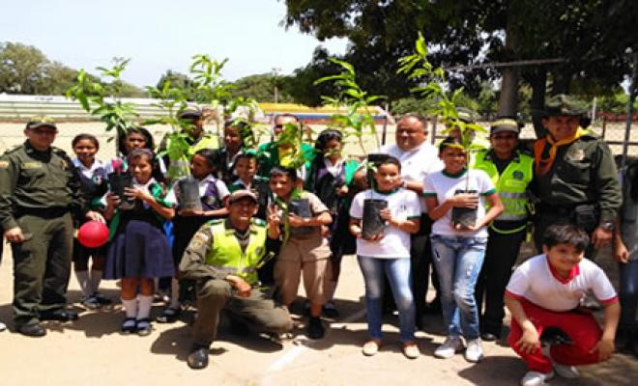

Slide 10
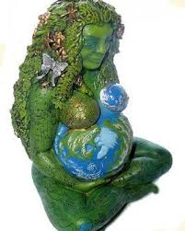
MUCHAS GRACIAS

